Slide 1
去掉内室性能分析去掉内室性能分析

Slide 2
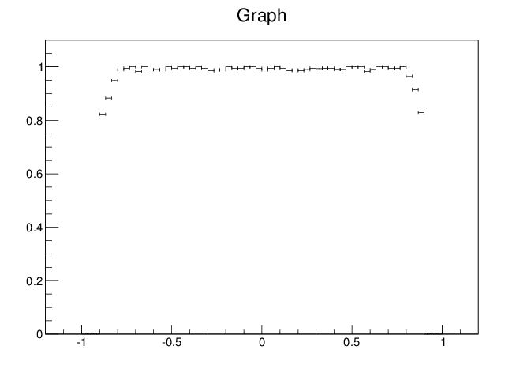
一.The Eff of different fixpt vs (With inner and no inner)
Eff = nTk>0 / Simulation of track number
750MeV(eff)

Slide 3
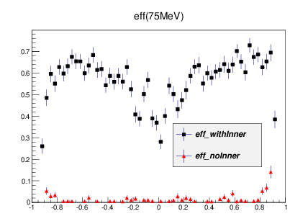
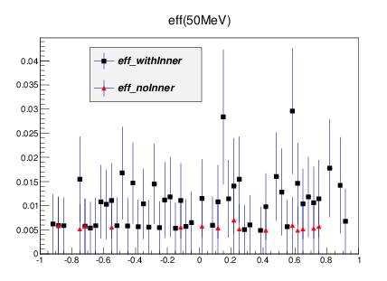

Slide 4
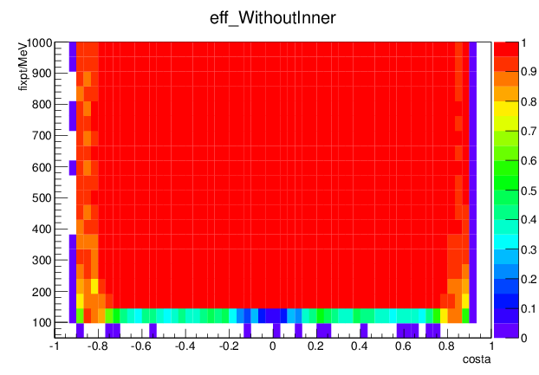

Slide 6
proportion(track/10000) | withInner : no track noInner : one track （由于噪声去掉内室后多一条） | withInner : one track noInner : two track
fixpt
100MeV | 0.89% | 0.40%
150MeV | 1.13% | 0.13%
200MeV | 1.13% | 0.13%
250MeV | 0.63% | 0.03%
300MeV | 0.54% | 0.01%
50MeV:nTk>0(15:10000)

Slide 7
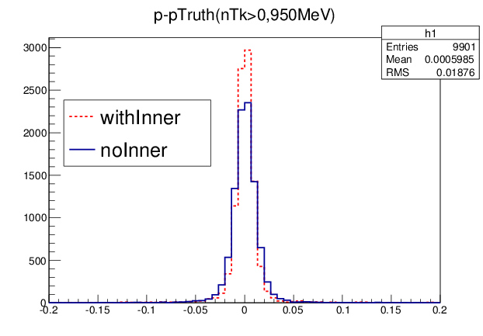
二. Different cut with nTk>0&&abs(p-pTruth)<10*RMS
1.Fixpt with 950Mev

Slide 8
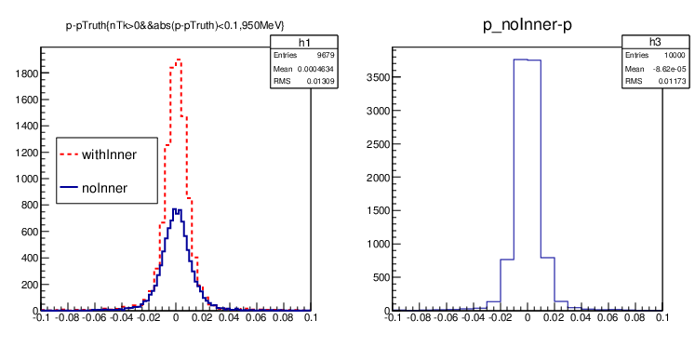

Slide 9
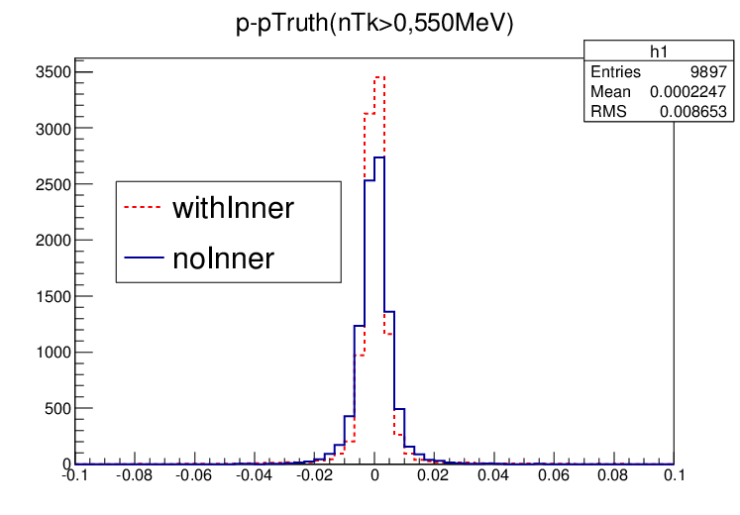
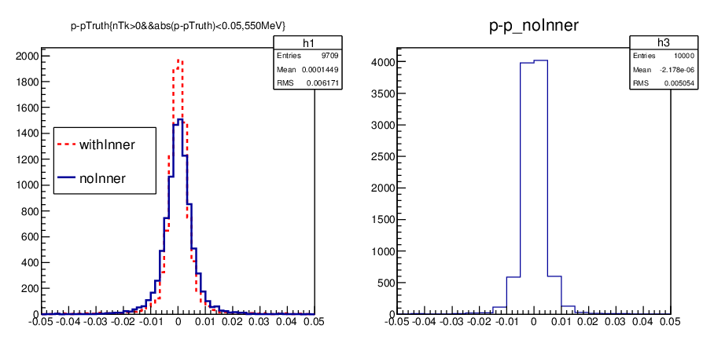
2.Fixpt with 550MeV

Slide 10
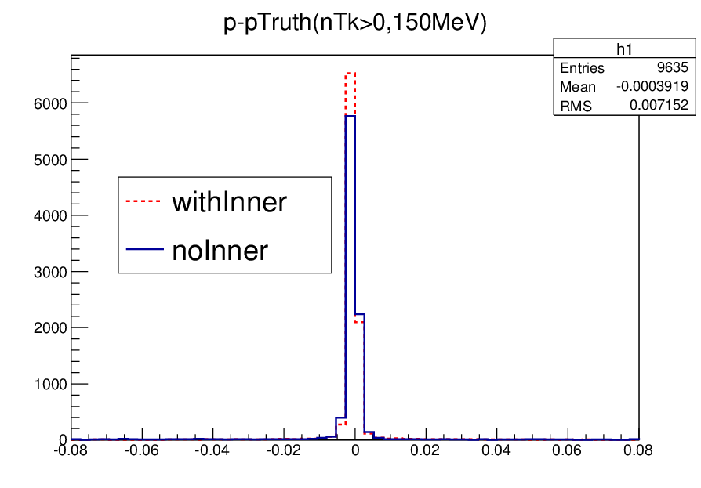
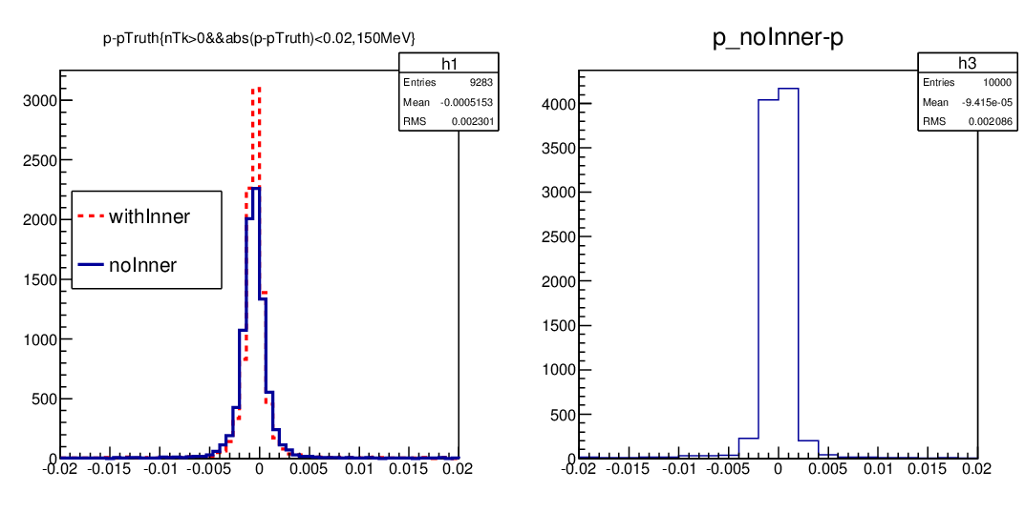
3.Fixpt with 150Mev

Slide 11
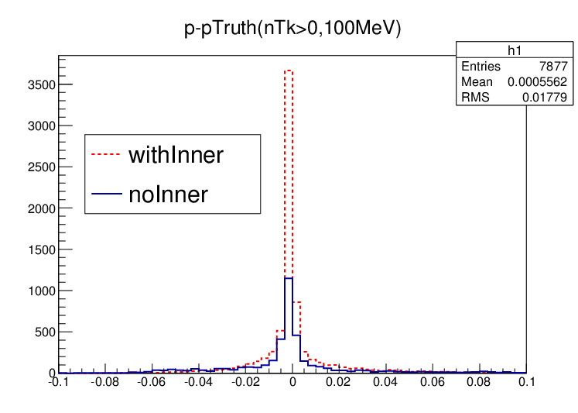
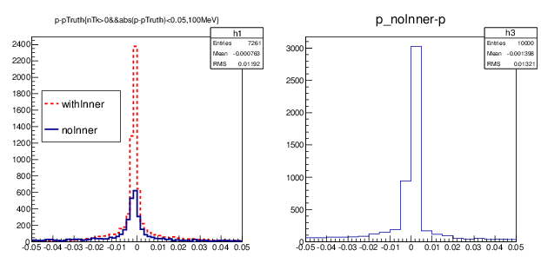
5.Fixpt with 100Mev

Slide 12
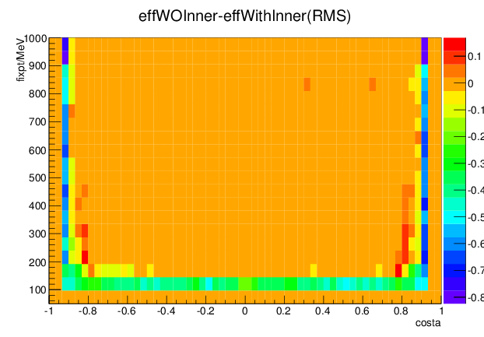
4. The eff after cut(nTk>0,abs(p-pTruth)<10*RMS,abs(dr)<3,abs(dz)<30)

Slide 13
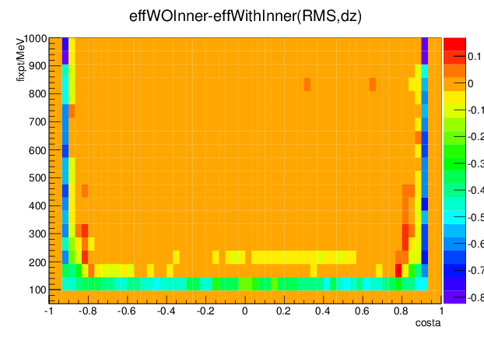

Slide 15
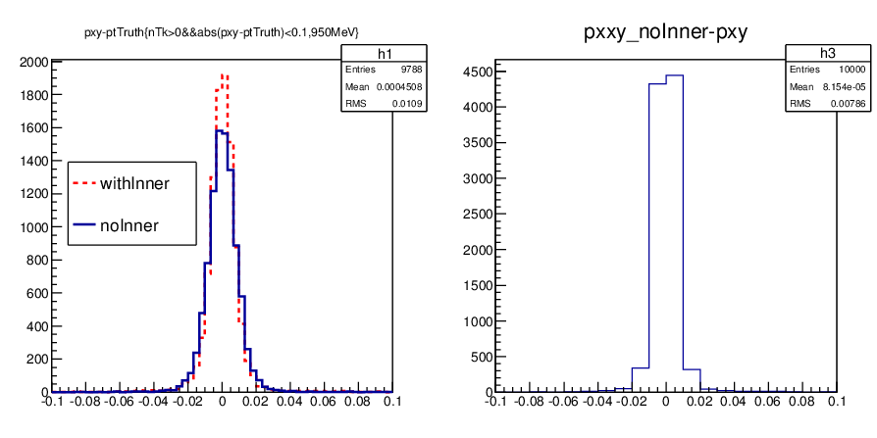
三. reconstruction performance of pt,nhit,dr,dz(With inner and no inner)
1.pt

Slide 16
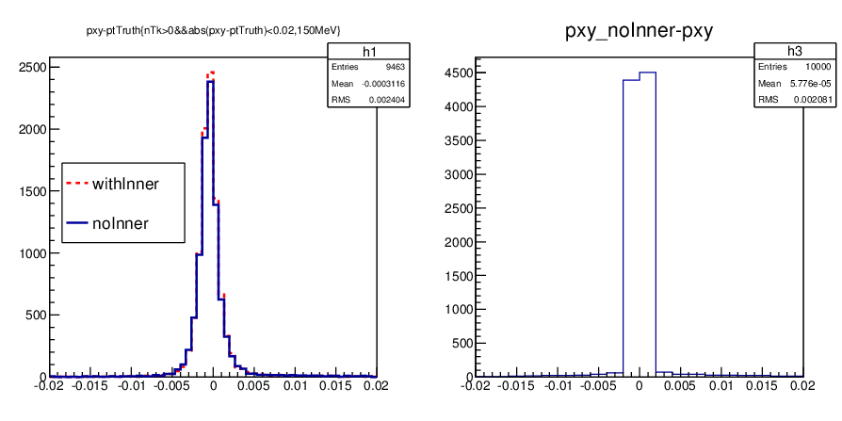

Slide 17
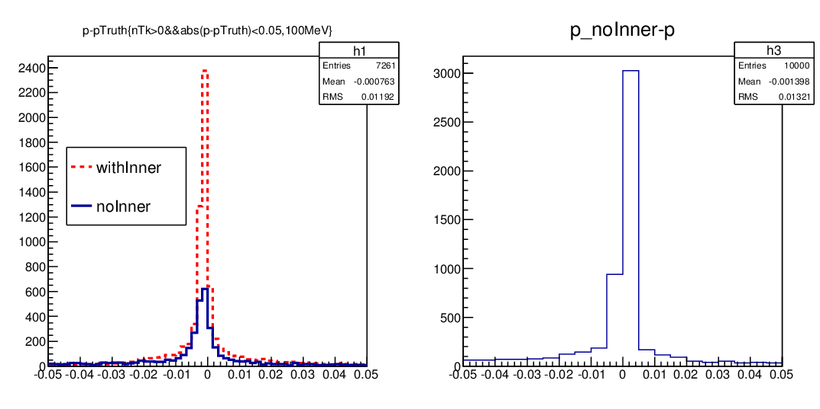

Slide 18
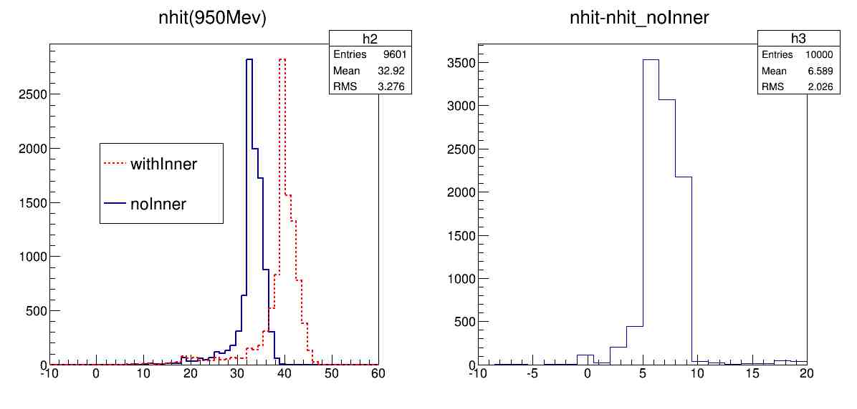
2.nhit

Slide 19
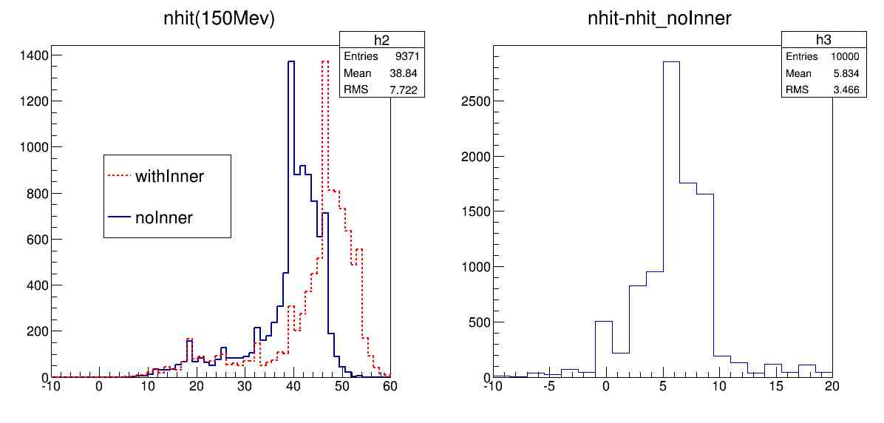

Slide 20
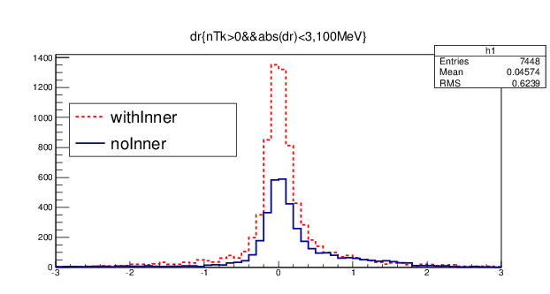
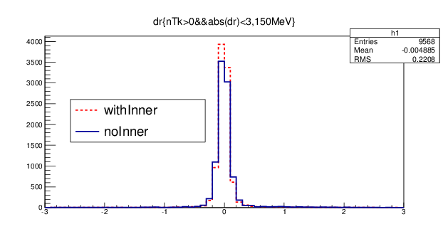
3.dr

Slide 21
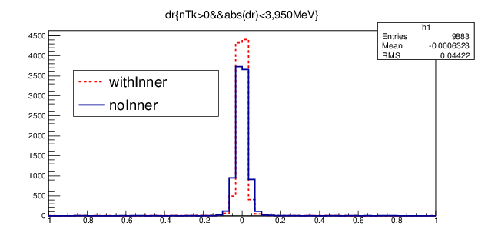

Slide 22
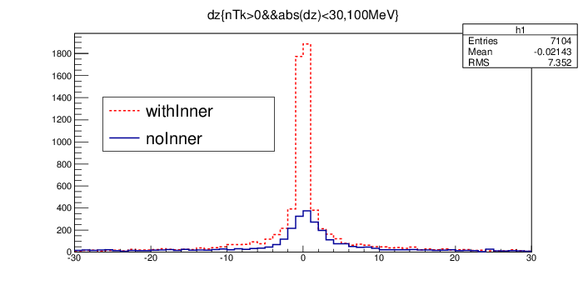
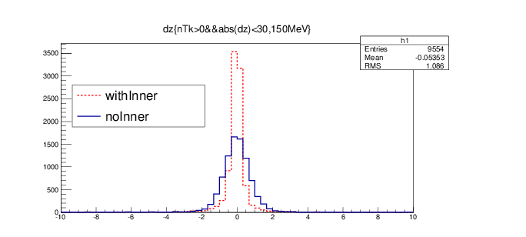
4.dz

Slide 27
四.总结
1.由有无内室效率随 的变化可知，去掉内室后端盖部分效率有所下降，在横动量小于100MeV后效率整体下降。
2.p,pt的等重建性能在100MeV及以下时与真值之差的分布不是很好的高斯分布。
3.经过不同cut条件之后p,pt分辨变化不大，重建效率略有不同（200MeV,dz）

